Slide 1
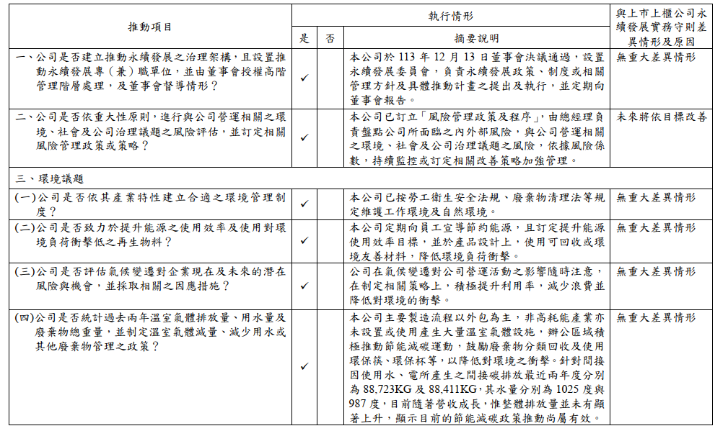
推動永續發展執行情形

Slide 2
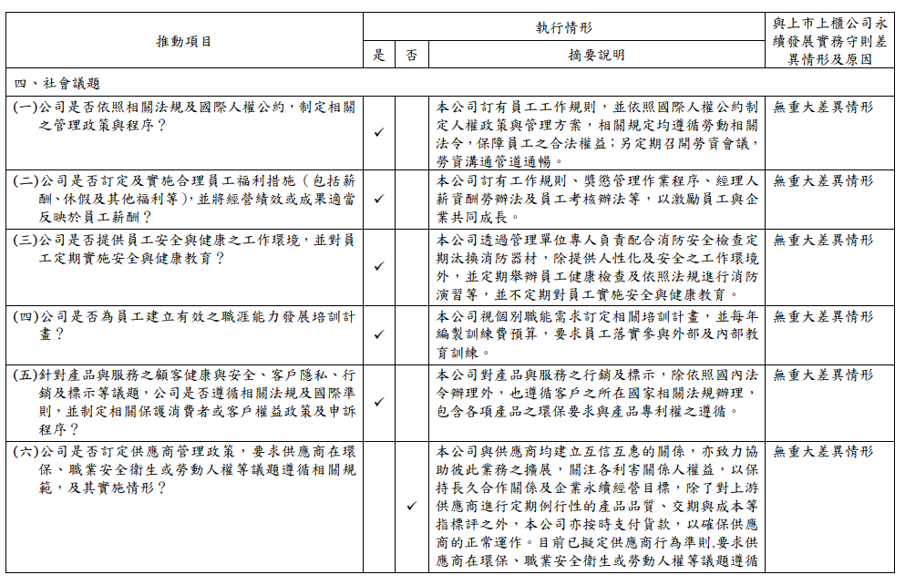
推動永續發展執行情形

Slide 3
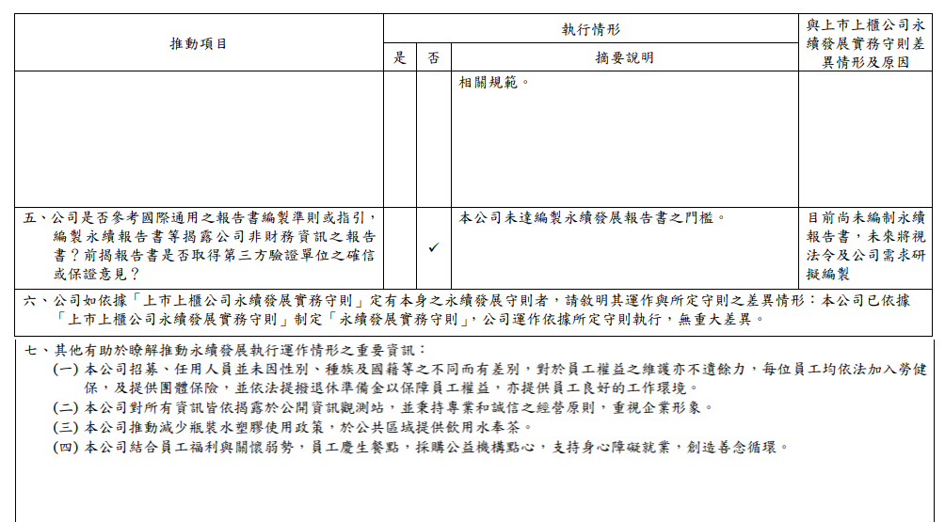
推動永續發展執行情形

Slide 4
推動永續發展2026年度計劃報告
面向 | 推動議題 | 預計推動策略與措施
環境面(E) | 節能減碳 | 一、推動節能減碳政策，降低資源使用量。 (1)辦理二手物市集，以落實借物不浪費及減少廢棄物的產生。 (2)鼓勵員工爬樓梯，降低電梯運載。 (3)鼓勵員工使用環保餐具，減少塑料。 二、持續執行温室氣體盤查。
 | 氣侯變遷 | 一、評估氣侯變遷相關之風險與機會。 二、編製氣侯風險管理資訊及相關財務揭露報告，並定期呈報董事會。
社會面(S) | 利害關係人 | 員工 一、舉辦各項內外部教育訓練、強化員工專業素養與技能。 二、舉辦健康職場系列活動。 (1)每月提供衛生教育宣導，提高員工對健康管理的認識，提供相關知識 與資 源，確保員工的整體福祉。 (2) 推動永續發展及員工身心健康，規劃線上打卡運動會。 三、辦理福委會各項福利措施 調升員工旅遊補助，展現對員工福利的關注與重視。

Slide 5
推動永續發展2026年度計劃報告
面向 | 推動議題 | 預計推動策略與措施
社會面(S) | 利害關係人 | 客戶 一、持續新增軟體功能及新產品，讓客戶有更多元服務及選擇。 二、增加曝光廣告(如台北大巨蛋外野看板)，加強行銷成效，社群經營流量。 股東 一、每月8日前公告營收。 二、每年定期舉辦股東常會。 三、年報、永續報告書及公司網站向股東做完整的資訊揭露。 四、上櫃後每年至少辦理一場法人說明會。
 | 社會及社區服務 | 一、規劃辦理志工服務活動，使員工積極參與公益，回饋社會。 二、捐贈社會公益/弱勢團體機構。 三、產學合作，打造人才庫。 四、捐血活動。
公司治理(G) | 誠信永續 | 一、永續長將持續召開內部會議指派專人負責各項議題，確保誠信經營政策 落實、永續發展及公平待客相關事項及監督執行成效。 二、加強員工及供應商決溝通並宣導公司誠信經營、永續發展之政策及理念。 三、每年定期進行誠信經營及永續發展相關之教育訓練。 四、規劃員工考取永續基礎證照，鼓勵員工進修永續知識，提升專業能力與 ESG意識。

Slide 6
推動永續發展2026年度計劃報告
面向 | 推動議題 | 預計推動策略與措施
公司治理(G) | 法令遵循 | 一、建置完善的法令遵循制度，定期追蹤查核公司相關制度及運行。 二、依規定於公開資訊觀測站及公司網頁揭露相關資訊。 三、每季進行法令遵循相關之教育訓練。
 | 資訊安全 | 請參考資通安全管理2026年度計畫報告

